Slide 1
Algoritmo genetico per la risoluzione di un problema di CVRPTW
D’Ambra Nicola
Di Cecio Giuseppe Francesco
De Rosa Giuseppe

Slide 2
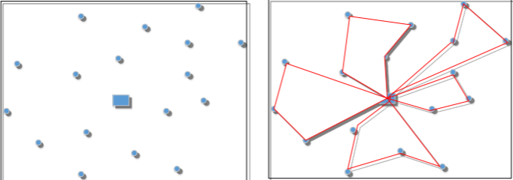
Capacitated vehicle routing problem with time windows
Il Capacited Vehicle Routing Problem (CVRP) è un'estensione del VRP. In un problema di CVRP, ogni veicolo ha una determinata capacità e non può caricare più merci della sua capacità. L'obiettivo è trovare il percorso ottimale minimizzando i costi di trasporto, il numero di veicoli usati e la qualità del servizio.
Il Capacitated Vehicle Routing Problem with Time Windows è il CVRP con vincoli di tempo. Nella realtà, alcuni clienti potrebbero essere serviti solo in un dato periodo di tempo [l_{i},L_{i}] e con un tempo di servizio.

Slide 3
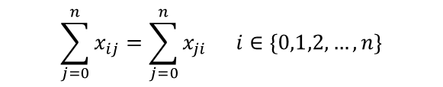
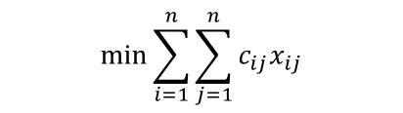

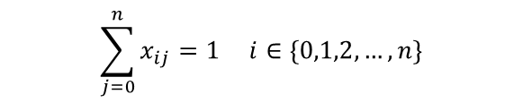


Formulazione del problema a due indici (veicoli omogenei)
Il CVRPTW è un problema di ottimizzazione combinatoria in cui, dato un grafo G(V,A) con V = insieme dei vertici e A = insieme degli archi, si vuole determinare una soluzione ammissibile formata da una famiglia di cluster veicoli / clienti dove, per ogni cluster, la capacità di un veicolo non è superata.
Una generica soluzione T è dunque un ciclo hamiltoniano, cioè un percorso che tocca tutti i nodi di un cluster una sola volta.
$$\min{\sum_{i=1}^{n}{\sum_{j=1}^{n}{c_{ij}x_{ij}}}}$$
Funzione obiettivo
$$\sum_{j=0}^{n}{x_{ij}}=\sum_{j=0}^{n}{x_{ji} }i∈\left\{0,1,2,…,n\right\}$$
Se un veicolo entra, deve anche uscirne
$$\sum_{j=1}^{n}{x_{1j}}≤m$$
Dal deposito devono uscire massimo m veicoli
$$\sum_{j=0}^{n}{x_{ij}}=1 i∈\left\{0,1,2,…,n\right\}$$
Ogni cliente servito al massimo da un veicolo
$$u_{1}=0,{ u}_{i}≤Q i∈V$$
Vincoli di capacità
Assenza di sottogiri
$$u_{j}−u_{i}≥d_{j}x_{ij}−Q\left(1−x_{ij}\right) i,j∈V,i≠j,j≠0$$
$$a_{j}≥\left(a_{i}+t_{i}+{t_{i}}_{j}\right)−\left(1−{x_{i}}_{j}\right)T i∈\left(0,1,…,n\right), j∈\left(1,…,n\right), j≠i$$
$$l_{i}≤a_{i}≤L_{i}$$

Slide 4
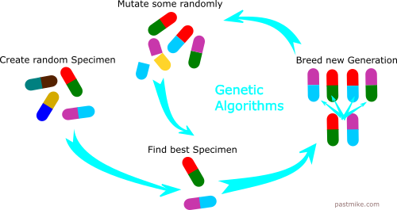
Algoritmo genetico
Popolazione iniziale: insieme di soluzioni ammissibili generate a partire da un’euristica ed evolvono attraverso le operazioni svolte su di esse
L’algoritmo simula l’evoluzione della popolazione attraverso l’uso di operatori genetici che permettono la trasmissione e la mutazione del contenuto informativo, fino ad arrivare ad una fitness media che non può migliorare ulteriormente

Slide 5
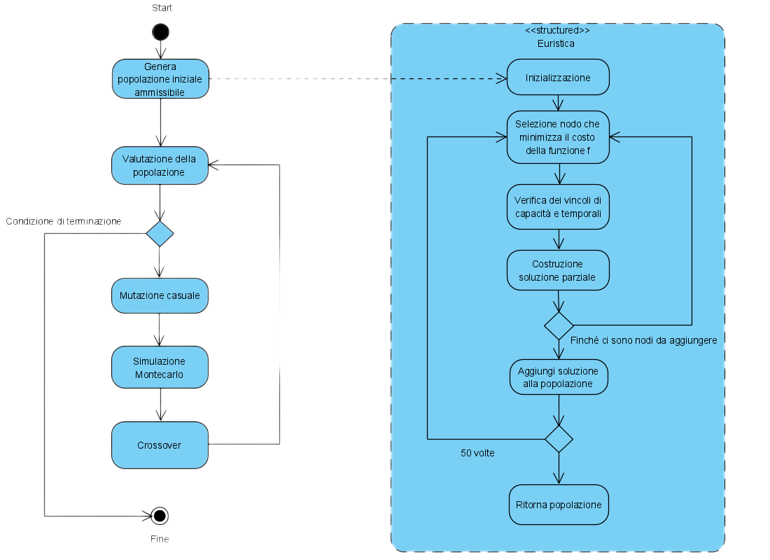
Algoritmo genetico: codifica e workflow
Codifica: ogni soluzione è una stringa di N elementi. Ogni nodo si ripete una sola volta, tranne il deposito che si ripete per ogni percorso.
Inizializzazione: 50 soluzioni ammissibili generate sulla base di un’euristica che applica una funzione di costo personale.
Selezione: si selezionano coppie di percorsi in base alla simulazione Montecarlo
Generazione di nuove soluzioni: si applicano mutazione e crossover verificando l’ammissibilità delle nuove soluzioni
Sostituzione di elementi della popolazione: si sostituiscono gli elementi con fitness peggiore

Slide 6
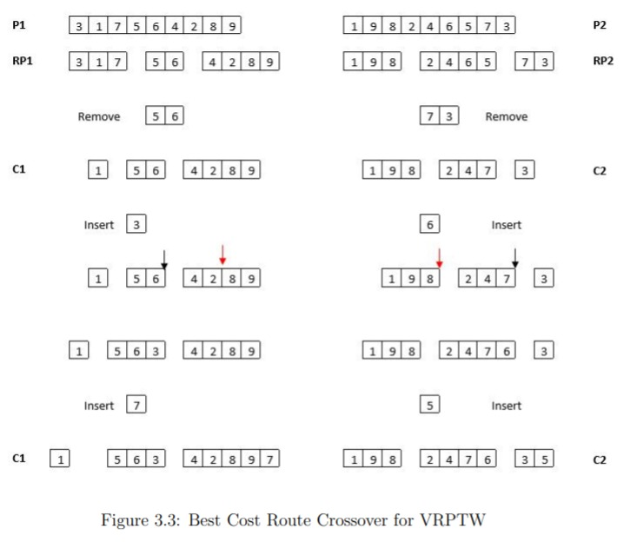
Operatori genetici: best cost route crossover
Date due stringhe di N elementi, si prendono due sotto stringhe della stessa dimensione. Gli elementi così selezionati vengono poi riposizionati minimizzando la distanza nelle nuove soluzioni
L’algoritmo verifica che le soluzioni in uscita siano ammissibili, cosa che comunque accade nella maggior parte dei casi

Slide 7
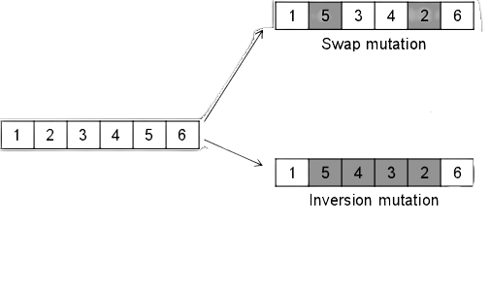
Operatori genetici: mutazione
Due tipi di operatori di mutazione implementati:
Mutazione a inversione: inverte gli elementi all’interno di una stringa posizionandoli in ordine inverso;
Mutazione casuale: prende un numero M di elementi interni alla stringa e li scambia in maniera casuale

Slide 8
Struttura dell’algoritmo genetico
Libreria Algoritmo_genetico, modella le classi oggetto su cui l’algoritmo opera e l’algoritmo stesso:
Classe soluzione: definisce l’oggetto soluzione a partire da un insieme di nodi e le operazioni effettuabili (calcolo della fitness, verifica dell’ammissibilità etc.)
Classe Alg_genetico: definisce l’oggetto attraverso cui opera l’algoritmo genetico. Contiene tutte le funzioni necessarie all’algoritmo come il crossover, la mutazione e le funzioni di partenza.
Libreria CVRPTW, modella il problema:
Classe nodo: definisce l’oggetto nodo e le operazioni definite su di esso
Classe CVRPTW: definisce il problema e le funzioni da poter chiamare sui dati del problema (calcolo della distanza tra i nodi, calcolo dei percorsi e soluzione ottima)
Aggiungere class diagram delle librerie

Slide 9
Aggiungere risultati soluzione ottima su X nodi
Aggiungere euristiche sviluppate
Aggiungere algoritmo genetico
Aggiungere eventuali conclusioni con tuning dei risultati

